Slide 1



Reimaginando tu PyME
Andrés García Jaramillo
Director de Empresas Pequeñas, Medianas y Compañías Nativo- Digitales
Microsoft Colombia
linkedin.com/in/andrés-garcía-5a629a14

Slide 2

¿Por qué estamos hoy aquí
hablando de la transformación digital
de las Pequeñas y Medianas Empresas?

Slide 3


80%
del empleo es
generado por las
PyMEs

Slide 4
35%
del PIB de
es producido por
PyMEs

Slide 5
Las PyMEs
son el motor
de la economía

Slide 6
A un año de la pandemia

Slide 7
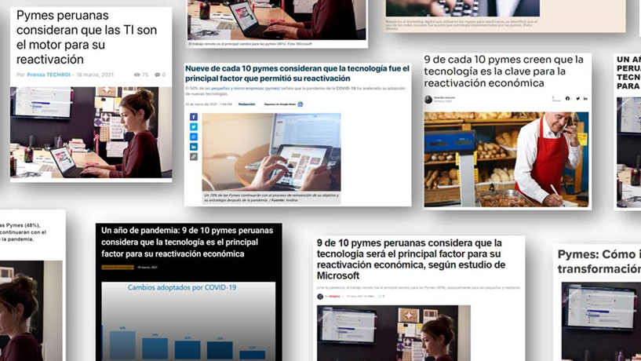
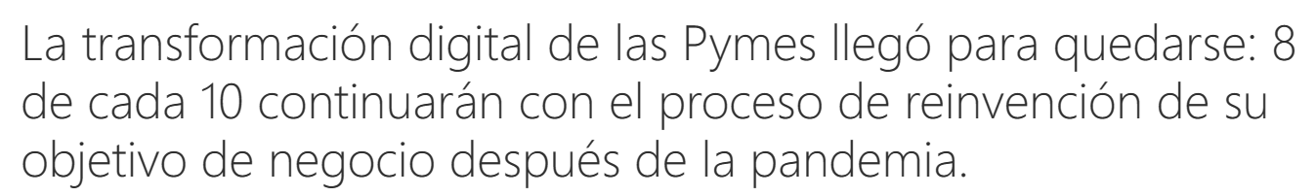
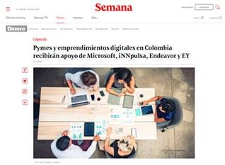
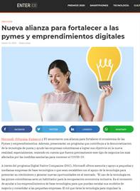
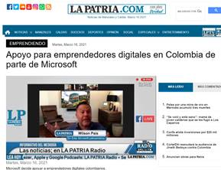

Slide 8

Las PyMEs Colombianas a un año de la pandemia
Fase de adaptación y respuesta rápida a la crisis: continuidad de las operaciones, pasar a un entorno remoto / digital.
Fase de recuperación: incrementar la eficiencia de los negocios, reduciendo costos e incrementando la productividad a través de la tecnología
Fase de reinvención: transformacion los modelos de negocios.

Slide 9

Algunos aprendizajes
Ninguna empresa es inmune a una crisis
Las empresas con mayores capacidades digitales han sido capaces de adaptarse recuperarse más rápidamente
Repensar la visión, identificar potencial único, repotenciar las capacidades digitales.
“A rio revuelto, ganancia de buen pescador”: Las crisis aceleran la entrada de nuevos actores con nuevos modelos de negocio

Slide 10
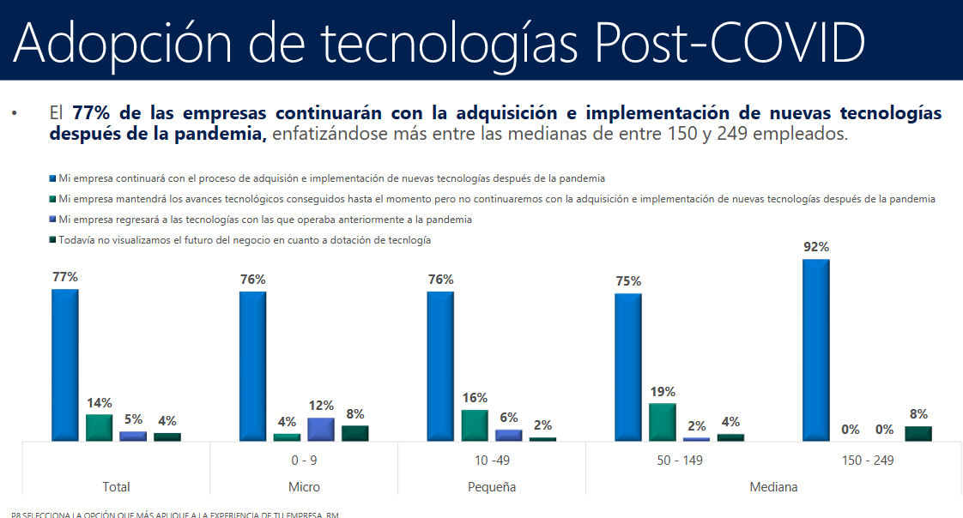

Slide 11
Las preguntas que nos hacemos las
PyMEs
respecto a la tansformación digital

Slide 12

Removiendo Mitos
Transformación Digital: proceso costoso y complejo
La Transformación Digital es sólo para las grandes empresas
No soy experto en tecnología, ni tengo equipo de IT

Slide 13

Democratización de acceso a la tecnología
Servicios de pago por uso. Crecimiento y decrecimiento instantáneo
Software, Infraestructura y Plataforma como servicio (LA NUBE)
OPEX vs CAPEX
Actualización constante

Slide 14
¿Cómo puedo acelerar la transformación de
Mi Empresa?

Slide 15
Los 4 pilares de la transformación digital
Tecnología centrada en las personas
Transformación
Digital
Una Plataforma de nube inteligente.
Reinventar la productividad y los procesos de negocio
Conectar con sus Clientes
Empoderar a sus empleados
Optimizar sus operaciones
Transformar sus Productos y Servicios

Slide 16




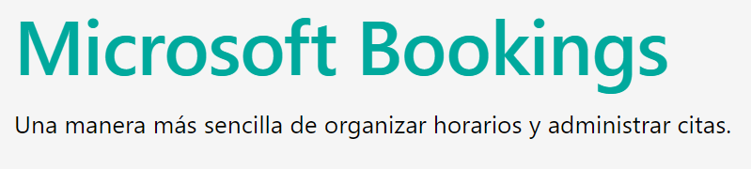
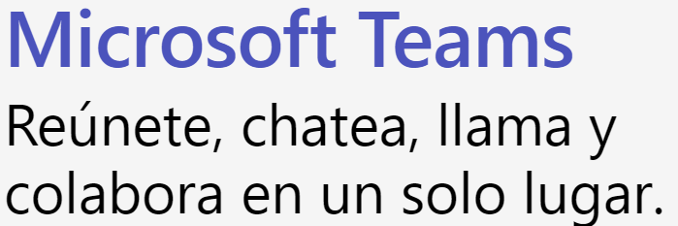
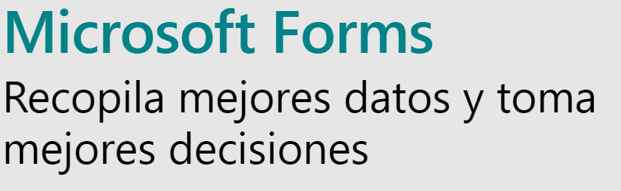

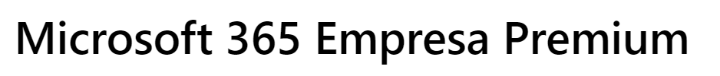
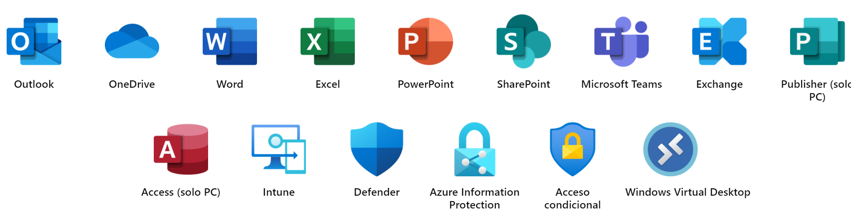


5 prioridades de las PyMEs en este momento
Momentum 5 Prioridades y soluciones para PyMEs (microsoft.com)
Desarrollar nuevas habilidades para crecer
Habilitar el trabajo flexible
Asegurar la privacidad de los datos y seguridad del negocio
Mejorar el desempeño de la empresa/negocio
Reducir costos

Slide 17
¿Hay voluntad de transformación en la PyME ?
¿Se sienten preparadas?

Slide 18
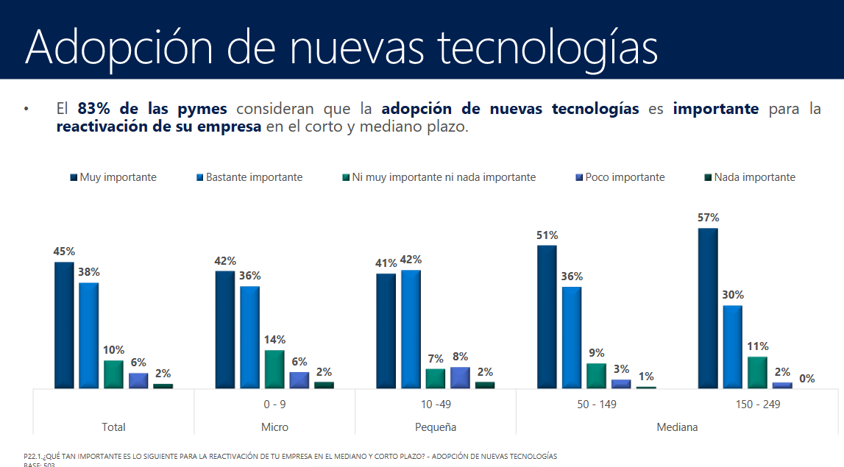

Slide 19
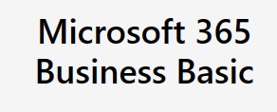
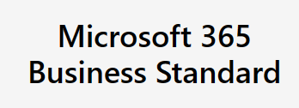
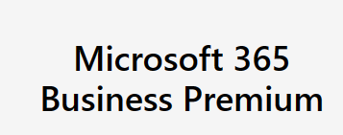

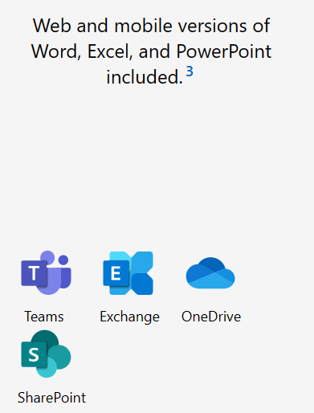
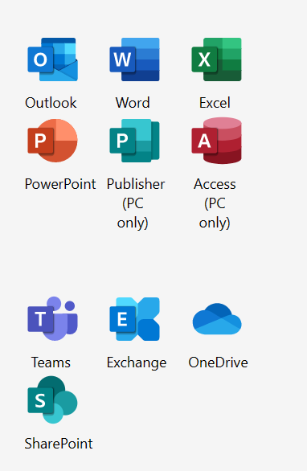
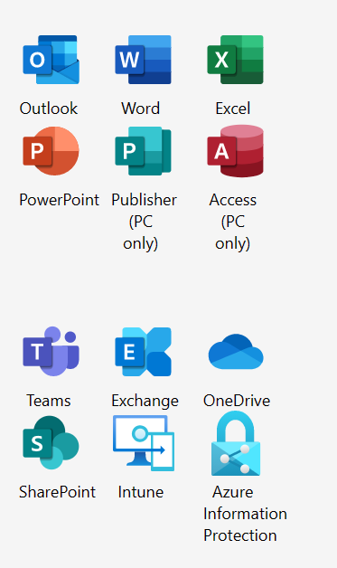


Animarse a transformarme es animarse a crecer
Tipo de Empresa
Individuo
Microempresa / Profesional Independiente
Pequeña Empresa
Empresa Mediana
Camino a la digitalización
Uso de tecnologías de consumo (movil, email, redes sociales, whatsapp)
Movimiento hacia tecnologías de negocio (movil, página web, firma digital, POS, colaboración interna y externa, conexión con clientes y proveedores
Movimiento hacia infraestructura tecnológica, comunicación, colaboración y seguridad. Control de operaciones, conexión con clientes, ERP/CRM, colaboración interna / externa, backup, infraestructura en nube
Evolución de su tecnología Microsoft
La “nube” democratiza el acceso a la tecnología. Una pequeña empresa puede acceder a la misma tecnología que una gran empresa, al tener la posibilidad de pagar solo por lo que utilice o consuma

Slide 20
¿Qué sucede si no me transformo?
El costo de la
NO transformación digital
para cualquier negocio o empresa

Slide 21



Empresas y Negocios nativo digitales
Disrupción
Modelo de Negocio completamente DIGITALIZADO
FLEXIBILIDAD máxima
El MERCADO es el MUNDO
Acceso a CAPITAL de rápido crecimiento
B2B, B2G, B2C, Builders
Stages: Startup, Mid Size & Mature, High Scale Grow

Slide 22
En Resumen
El cambio no es momentáneo, vino para quedarse
Visión completa: Clientes, empleados, operaciones y productos.
La nube nos da la flexibilidad, movilidad y democratiza la tecnología.
La tecnología esta al alcance de todas las empresas sin importar el tamaño
Es clave la búsqueda de ventajas competitivas: la tecnología juega un papel critico en la forma de reinventar la productividad de las empresas sean del tamaño que sea
Si no nos adaptamos podríamos ser reemplazados en nuestro negocio por una empresa nativo-digital

Slide 23
MUCHAS GRACIAS
Andrés García Jaramillo
Director de Empresas Pequeñas, Medianas y Compañías Nativo- Digitales
Microsoft Colombia
linkedin.com/in/andrés-garcía-5a629a14

